Slide 1
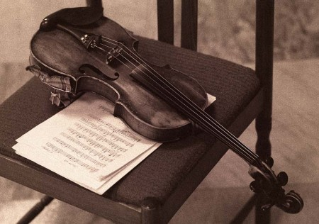


AKKORD
O’ZBEKISTON DAVLAT SAN’AT VA MADANIYAT INSTITUTI
“XALQ IJODIYOTI” FAKULTETI
“MUSIQA NAZARIYASI” FANIDAN
BAJARDI:SUNNATILLAYEV KAMOLIDDIN
TEKSHIRDI:TURSUNOVA R.

Slide 2
REJA.
1. Kirish.
2. Akkord. Uchtovushliklar va ular aylanishi
3. Major va minorning asosiy uchtovushliklari
4. Major va minorning yondosh uchtovushliklari
5. Septakkord. Dominantseptakkord va uning aylanmalari.
6. Akkordlar engarmonizmi. Engarmonik akkordlar tengligining ikki turi. Akkordlarning musiqada qo’llanishi.

Slide 3
KIRISH.
Akkordlar, uchtovushliklar, uchtovushliklarning aylanishi, ohangdosh intervallar, noohangdosh intervallar, akkordning asosiy ko’rinishi, prima, tertsiya, kvinta, uchtovushlik aylanmasi, sekstakkord, kvartsekstakkord, major sekstakkordi, minor sekstakkordi. Septakkord, dominantseptakkord va uning aylanmalari, kvintsekstakkord, tertskvartakkord, sekundakkord, noohangdosh akkord, to’liq bo’lmagan tonika uchtovushligi.Yetakchi septakkord va aylanmalari, ikkinchi pog’ona septakkordi, kichik yetakchi septakkord, kamaytirilgan yetakchi septakkord, ikkinchi bosqich septakkordi. Akkordlar engarmonizmi, engarmonik akkordlar tengligining ikki turi, akkordlarning musiqada qo’llanishi.

Slide 4

Bir vaqtda qo’shilib eshitilgan hamda tertsiya bo’yicha joylashgan uch va undan ortiq tovushlarga akkord deyiladi. Akkord berilgan pastki tovushdan yuqoriga qarab tuziladi.
Uchta tovushdan iborat, tertsiya bo’yicha joylashgan akkord uchtovushlik deyiladi. Uchtovushlikning qaysi holatda bo’lishi shu uchtovushlik tarkibiga kiradigan tertsiyalarning joylashuv tartibi va holatiga bog’liq bo’ladi.

Slide 5
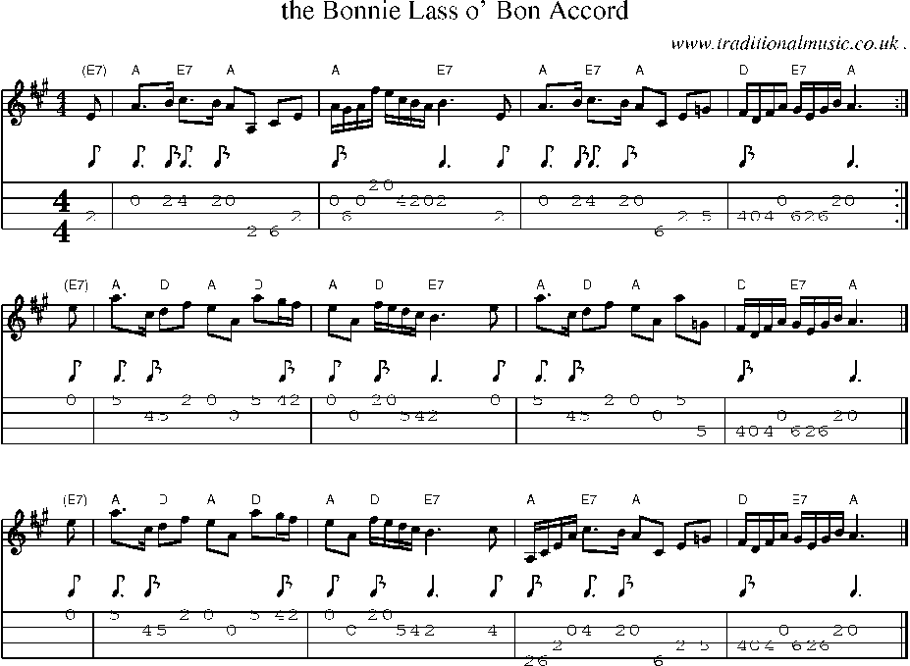
Akkordning har bir tovushi mustaqil nomga ega. Tovushlarning nomlari asosiy ko’rinishdagi akkordning pastdan yuqoriga tomon joylashgan tovushlari hosil qilgan intervallar nomidan kelib chiqadi. Uchtovushlikning eng pastki, ya’ni asosiy tovushi prima, ikkinchi yoki o’rta tovushi – tertsiya, uchinchi yoki yuqori tovushi – kvinta deyiladi.
Agar uchtovushlikda eng pastki tovush tertsiya yoki kvinta bo’lsa, bu uchtovushlik aylanmasi deyiladi.

Slide 6
Major va minorning asosiy uchtovushliklari
Major va minor uchtovushligidan hosil bo’lgan barcha intervallar ohangdosh intervallarga kiradi. Orttirilgan va kamaytirilgan uchtovushliklardan tuzilgan intervallar esa noohangdosh intervallarga kiradi, ular ort.5 va kam.5 dan iborat.
Akkord tovushlari tertsiya bo’yicha joylashgan bo’lsa, unga akkordning asosiy ko’rinishi deyiladi.

Slide 7
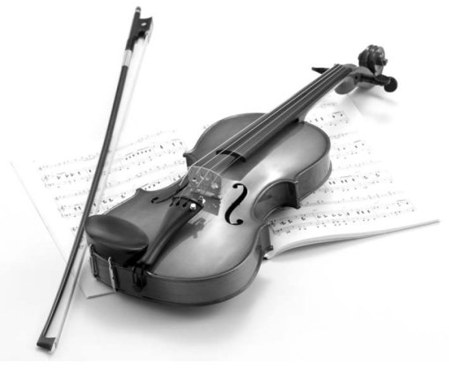

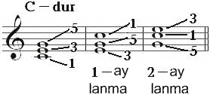

Slide 8

Major va minorning yondosh uchtovushliklari
1
Major yoki katta uchtovushlik kat.3 va kich.3 dan tuziladi hamda ikki chetidagi tovushlar sof 5 intervalidan iborat bo’ladi.
Minor yoki kichik uchtovushlik kich.3 va kat.3 dan tuziladi, ikki chetidagi tovushlar sof 5 intervalidan iborat bo’ladi.
Orttirilgan uchtovushlik ikkita kat.3 dan tuziladi. Ikki chetidagi tovushlar oralig’i ort. 5 dan iborat bo’ladi.
Кamaytirilgan uchtovushlik ikkita kich.3 dan tuziladi va ikki chetidagi tovushlar oralig’i kam.5 dan iborat bo’ladi:

Slide 9

Sekstakkord 6 raqami bilan belgilanadi. Кvartsekstakkord esa 6/4 raqamlari bilan belgilanadi. Akkord asosiy tovushdan prima va tertsiya tomon tuziladi. Masalan, re majorda sekstakkord tuzish talab etilsa, quyidagicha bo’ladi:

Slide 10

Quyida major va minor uchtovushliklari aylanishining interval tuzilishi tartibi keltirilgan:
Major sekstakkordi - kich.3 +sof 4;
Minor sekstakkordi - kat.3 + sof 4;
Major kvartsekstakkordi - sof 4 + kat.3;
Minor kvartsekstakkordi - sof 4 + kich.3.
Major va minor uchtovushliklari aylanishining interval tuzilishini va ulardagi asosiy tovushlar ko’rinishini bilganda, kerak bo’lgan akkordni tuzish juda oson bo’ladi.
Masalan: re tovushidan major sekstakkordi tuzish talab qilinsa;

Slide 11
Septakkord. Dominantseptakkord va uning aylanmalari.
Akkord tovushlari tersiya bo‘yicha joylashgan bo‘lsa, unga akkordning asosiy ko‘rinishi deyiladi. Akkordning har bir ko‘rinishi mustaqil nomga ega. Tovushlarning asosiy ko‘rinishidagi akkordning pastdan yuqoriga tomon joylashgan tovushlari hosil qilgan intervallar tomonidan kelib chiqadi.
Agarda akkordda tersiya bo‘yicha joylashgan to‘rtta tovushidan
tuzilsa, septakkord deyiladi. Septakkordning ikki chetidagi tovushlar
oralig‘i septima intervalida bo‘ladi. Shuning uchun ham bu akkord septakkord nomini olgan.

Slide 12
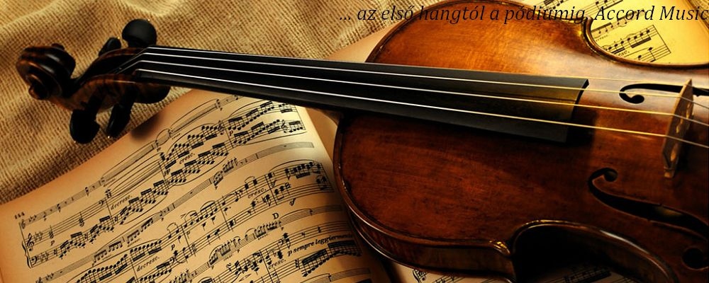
Uchtovushlik ikkita aylanmaga ega, birinchisiga sekstakkord deyiladi, unda prima tovushi bir oktava yuqoriga ko’chiriladi, ikkinchi aylanmasi kvartsekstakkord deyiladi, bunda prima bilan tertsiya bir oktava yuqoriga ko’chadi.
Sekstakkordning pastki tovushi tertsiya bo’ladi, kvartsekstakkordning pastki tovushi esa kvinta bo’ladi:

Slide 13
Musiqada septakkordning xilma-xil ko‘rinishi uchraydi, ularni ham uchtovushliklar singari istalgan bosqichdan tuzish mumkin. Major va garmonik minorning beshinchi bosqichidan tuzilgan
septakkord juda ko‘p tarqalgandir. Bu akkordga dominant septakkord
deyiladi.
Dominant septakkord yuqori tomonidan kichik tersiya qo‘shilgan
major uchtovushligidan hosil bo‘ladi. Dominant septakkord
tovushlari asosiy tovushdan boshlab sanalganda prima tersiya 23
kvinta va septimadan iborat. Dominant septakkord quyidagi belgi bilan yoziladi V7 harfi yozilganda D7 bo‘ladi.
Dominant septakkord quyidagi tersiyalardan iborat: V dan VII bosqichgacha – katta tersiya;
VII dan II bosqichgacha – kichik tersiya; II dan IV bosqichgacha – kichik tersiya.
Dominant septakkord majorda ham, minorda ham bir xil tartibda tuziladi.

Slide 14
Yetakchi septakkordning ikki chetidagi tovushlar tabiiy majorda kichik septima intervalini hosil qiladi va kichik yetakchi septakkord deyiladi. Кichik yetakchi septakkord ustki tomonidan katta tertsiya qo’shilgan kamaytirilgan uchtovushliklardan tuziladi (kich.3, kich.3, kat.3).
Yetakchi septakkordning ikki chetidagi tovushlari garmonik major va minorda kamaytirilgan septimani tashkil qiladi. Shuning uchun ham u kamaytirilgan yetakchi septakkord deyiladi

Slide 15
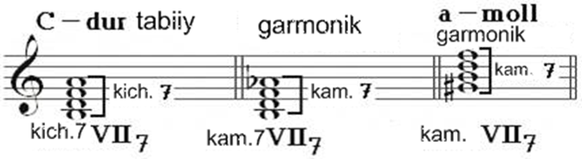
. Кamaytirilgan yetakchi septakkord kamaytirilgan uchtovushlikdan iborat bo’lib, ustki tomonidan kichik tertsiya qo’shiladi (kich.3, kich.3, kich.3). Yetakchi septakkord quyidagicha yoziladi – DVII₇.

Slide 16
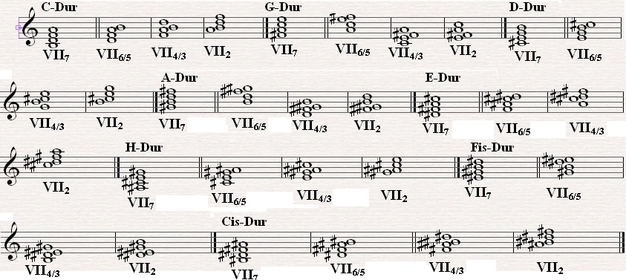
Yetakchi septakkordlar ham uchta aylanmaga ega bo’lib, ular asosiy va aylanma septakkordlar tarzida qo’llaniladi

Slide 17
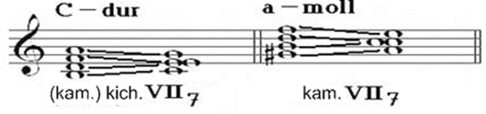
Yetakchi septakkordlar: a) tertsiyasi juftlantirilgan tonika uchtovushligiga yyechiladi:

Slide 18
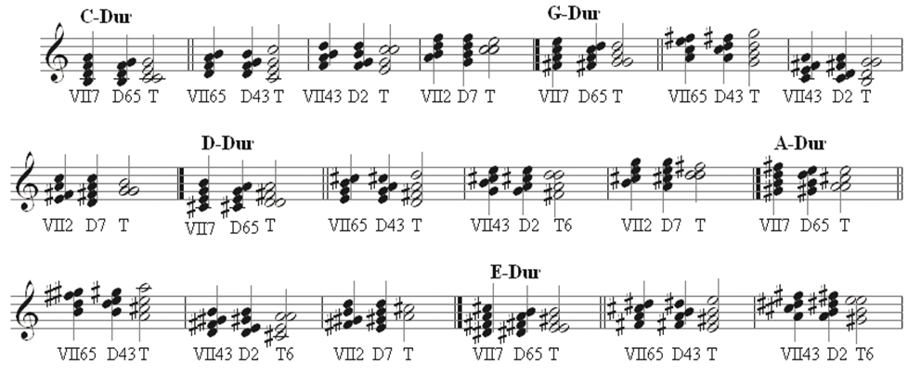
b) yoki D7 hamda uning aylanmalari orqali T ga yyechiladi:

Slide 19
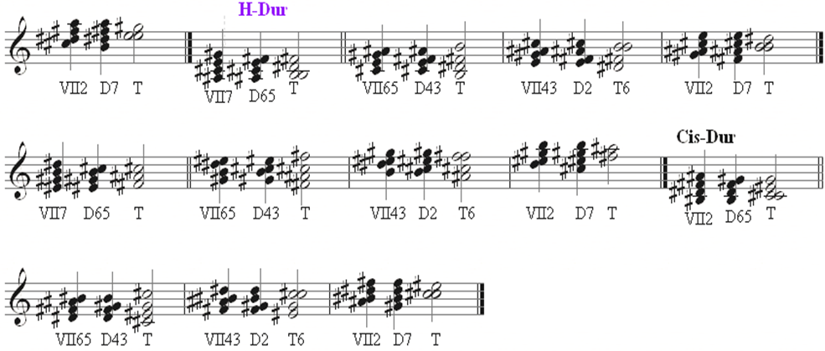
Septakkordlarning keng tarqalgan turlaridan yana biri, bu ikkinchi bosqich septakkordidir

Slide 20
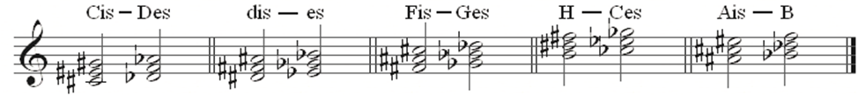
Musiqa amaliyotida akkordlar engarmonizmi ko’p uchraydi. Bunda akkordni hosil qilayotgan tovushlar majmuasining turlicha atalishi imkoniyati borligi muhim ahamiyat kasb etadi.
Akkordlar engarmonizmi deb eshitilishi bir xil, lekin yozilishi va nomlanishi har xil bo’lgan akkordlarga aytiladi. Akkordlar engarmonizmi uning tarkibiga kiradigan alohida tovushlar va intervallarga asoslanadi.

Slide 21


Akkordlardagi engarmonik tenglikning ikki xil ko’rinishi mavjud:
Akkorddagi barcha tovushlar almashtiriladi, biroq, ularning interval tuzilishi o’zgarmaydi:
Akkorddagi barcha yoki alohida tovushlar engarmonik jihatdan almashtiriladi, biroq, tovushlarning interval tuzilishi o’zgarmaydi:

Slide 22
Tasviriy san’atda ranglarning xili va turlari ko’pligi qanchalik ahamiyatga ega bo’lsa, musiqada akkordlar, ya’ni ko’p ovozlikning turlicha variatsiyalari badiiy-musiqiy mazmunning yanada yorqinroq aks yettirilishini ta’minlaydi. Shu bois, musiqa asari keng musiqiy garmoniya elementlariga boy bo’lsa, ya’ni akkordlar, ko’p ovozlik imkoniyatlaridan keng foydalanilsa, musiqa asarining badiiy mazmunni ifodalash imkoniyatlari shunchalik kengayadi va ushbu musiqaning tinglovchisi mumkin qadar ko’proq musiqiy ifodani o’ziga qabul qiladi

Slide 23

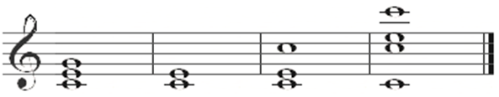
Akkord ko’pincha shunday tarzda ifodalanadiki, uning bir necha yoki barcha tovushlari birdaniga bir necha oktavada ijro etiladi. Bunday usul akkordning ikkilanishi deb aytiladi. Masalan:
Aksincha, akkord to’liqsiz ham bo’lishi mumkin. Uni aniqlash uchun tovushlarini xayolan to’ldirish lozim.

Slide 24
ADABIYOTLAR
Akbarov I.A. Musiqa lug’ati. - T.: O’qituvchi, 1997. – 384 b.
Apraksina O.A. Metodika muzikal’nogo vospitaniya v shkole. Uchebn. posobiye. - M.: Prosvesheniye, 1983. - 224 s.
Britva. Posobiye po teorii muziki i sol’fedjio. 2-e izd. M., 1997.
Vaxromeyev V.A. Muzikaning elementar nazariyasi. - T.: O’qituvchi, 1980. - 224 b.
Vaxromeyeva T.A. Spravochnik po muzikal’noy gramote i sol’fedjio. M., 2004.
Vinogradov, Кrasovskaya. Zanimatel’naya teoriya muziki. M., 1991.
Dmitrieva L.G. Chernoivanenko N.M. Metodika muzikal’nogo vospitaniya v shkole. Uchebnik. - M.: Prosvesheniye, 1989. – 207 s.
Кadtsin L.M. Muzikal’noye iskusstvo i tvorchestvo slushatelya: Ucheb. posobiye dlya vuzov. - M.: Visshaya shkola, 1990. - 303 s.
Кoday Z. Izbranniye stat’i. - M.: Sov. kom-r, 1982. - 288 s.
Maktabda musiqa tarbiyasi metodikasidan lektsiyalar kursi (tezislar). D.Omonullayev. - T., 1990. - 87 b.

Slide 25

ETBORINGIZ UCHUN RAHMAT

